Slide 1
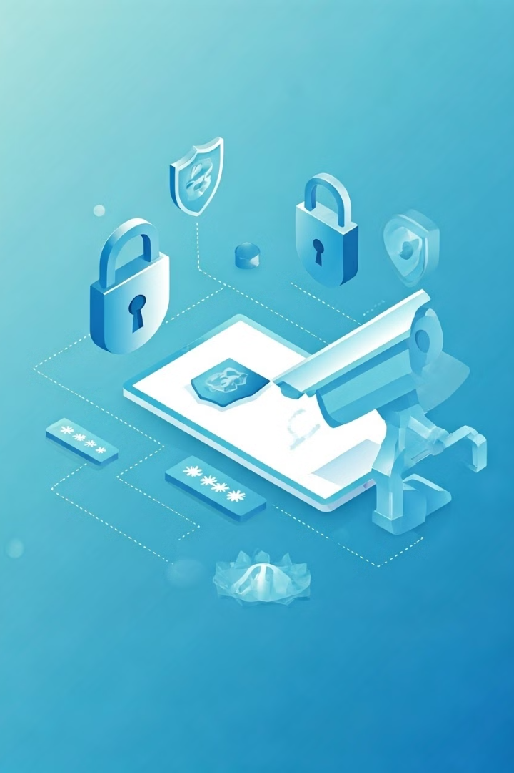

Siber Zorbalardan Kendinizi Korumak İçin 5 Adım
Çevrimiçi taciz ve kötüye kullanımdan korunmak için gerçekleştirebileceğiniz basit ama etkili adımlar.
by Onur ULUSOY

Slide 2
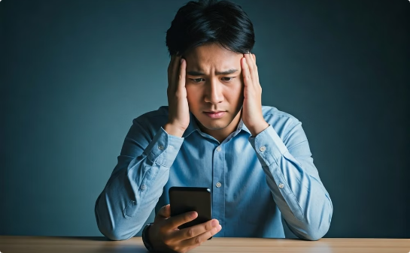
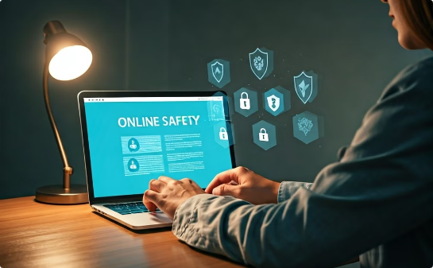
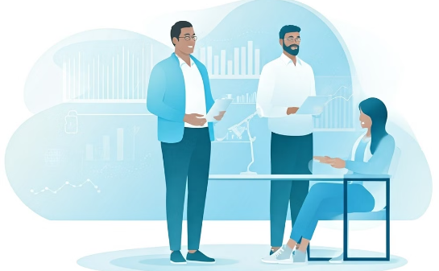
Güvenlik Farkındalığının Önemi
Siber Tehditler Artıyor
Bilinçli Kullanıcılar Daha Güvende
Kurumsal Güvenlik Yönetimi
Günümüzde siber tehditler giderek yaygınlaşıyor ve daha karmaşık hale geliyor. Bireysel kullanıcılar, işletmeler ve kamu kurumları, bu tehditlerle karşı karşıya kalabiliyor. Bu nedenle güvenlik farkındalığı kritik önem taşıyor.
Kurumlar da çalışanların güvenlik farkındalığını arttırarak kurum içi güvenliği sağlamaya çalışır. Düzenli eğitimler, politikalar ve prosedürler oluşturur. Böylece tüm çalışanlar siber tehditlere karşı nasıl davranması gerektiğini öğrenir.
Güvenlik konusunda bilinçli kullanıcılar, siber saldırılara karşı daha iyi korunur. Çevrimiçi davranışlarına dikkat eder, şifre yönetimi ve yazılım güvenliği gibi konularda önlemler alır. Bu sayede kendilerini ve verilerini daha etkili bir şekilde koruyabilirler.

Slide 3



Sosyal Medya Güvenliği
Gizlilik Ayarlarını Kontrol Et
1
Kimlerle paylaştığını ve hangi bilgilerin görünür olduğunu incele.
Hesap Erişimini Kısıtla
2
Yalnızca güvendiğin kişilerin hesabına erişmesine izin ver.
Etkinlik Geçmişini Sil
3
Eski paylaşımlarını ve etkileşimlerini düzenli olarak temizle.
Sosyal medya hesaplarınız etkinliklerin, ilgi alanlarınızın ve kişisel bilgilerinizin bir yansımasıdır. Güvenliğinizi sağlamak için gizlilik ayarlarınızı düzenli olarak kontrol etmeli, erişimi kısıtlamalı ve eski paylaşımlarınızı temizlemelisiniz. Böylelikle siber zorbaların sizi hedef almasını engelleyebilirsiniz.

Slide 4
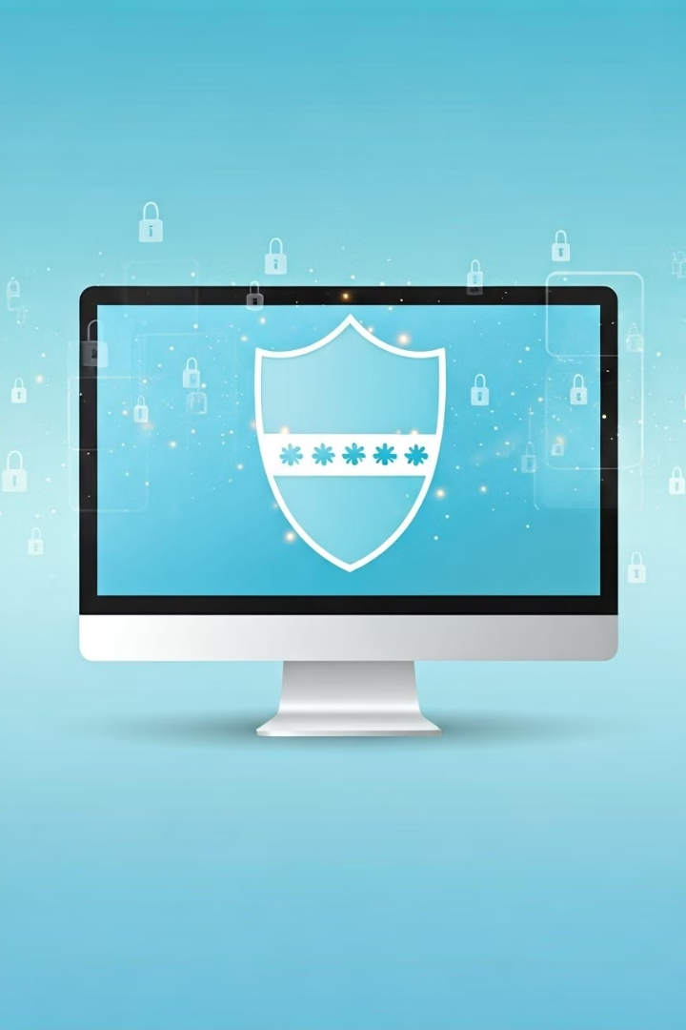

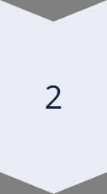
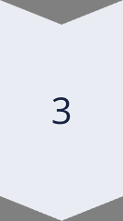
Güçlü Şifreler Oluşturmak
Uzun ve Karmaşık Şifreler
En güvenli şifreler, en az 12 karakter uzunluğunda ve büyük-küçük harfler, rakamlar ve özel karakterler içeren şifrelerdir. Bu tür şifreler zorlaştırılmış ve güvenlik ihlali olasılığını düşürür.
Benzersiz Şifreler
Her hesap için benzersiz şifreler kullanmak son derece önemlidir. Aynı şifreyi birden fazla hesapta kullanmak, hackerlerin bir hesaba girmesiyle diğer hesaplarınızı da riske atmak anlamına gelir.
Düzenli Şifre Değişimi
Şifrelerinizi düzenli olarak değiştirmek, siber suçlulara erişimi daha da zorlaştırır. Uzmanlar, şifrelerinizi en az 3 ayda bir değiştirmenizi öneriyor.

Slide 5

Ek Güvenlik Katmanları Eklemek
İkili Doğrulama
1
İkili doğrulama, yalnızca şifrenizle değil, ek bir güvenlik kodu ile de hesabınıza giriş yapmanızı sağlayarak, hesap güvenliğinizi önemli ölçüde artırır. Bu sayede, yalnızca şifrenizin çalınması durumunda bile, hesabınıza yetkisiz erişim engellenmiş olur.
2
Biyometrik Güvenlik
Parmak izi, yüz tanıma veya göz taraması gibi biyometrik güvenlik özellikleri, hesaplarınıza erişimi yalnızca siz gibi kullanıcılarla sınırlandırır. Bu, siber zorbalar için erişim engeli oluşturur ve güvenliğinizi önemli derecede artırır.
Şifre Yöneticileri
3
Güçlü ve benzersiz şifreler oluşturmak ve yönetmek zor olabilir. Şifre yöneticileri, tüm şifrelerinizi güvenli bir şekilde saklayarak, her giriş işleminizde otomatik olarak doldurur. Bu, şifre çalınması riskini ortadan kaldırır.

Slide 6

Dikkatli Olarak Paylaşım Yapmak
Kişisel Bilgileri Paylaşmamak
Doğru Zamanlama
İçerik Kontrol
Paylaşımlarınızın zamanlamasına dikkat edin. Çok sık paylaşım yapmak veya önemli anlarda paylaşım yapmamak güvenliğinizi tehlikeye atabilir.
Paylaşacağınız içerikleri dikkatle gözden geçirin. Hassas bilgiler, kişisel görüntüler veya kırıcı ifadeler siber zorbaların saldırılarına neden olabilir.
Kimlik bilgileri, telefon numarası, ev adresi gibi özel bilgilerin paylaşımından kaçının. Bu tür bilgiler siber zorbaların hedefinde olabilir.

Slide 7
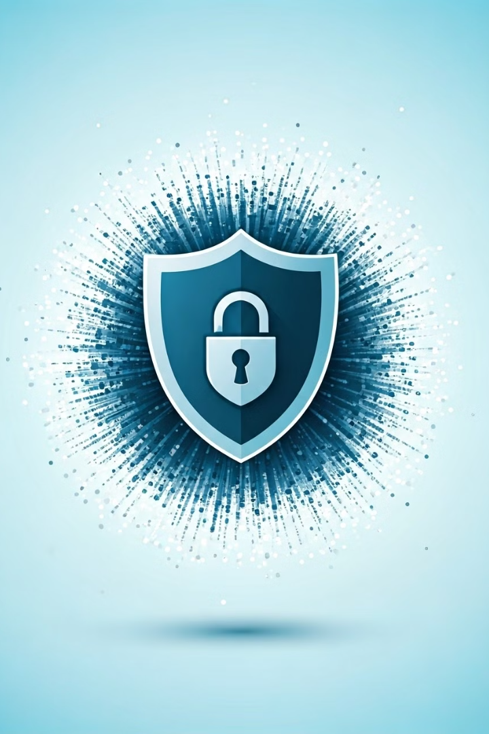



Kişisel Bilgilerinizi Korumak
Güçlü Şifreler
Karmaşık ve güvenli şifreler oluşturun. Şifreleri düzenli olarak değiştirin ve asla aynı şifreyi birden fazla hesap için kullanmayın.
Güvenlik Güncellemeleri
Cihazlarınız ve yazılımlarınız için güvenlik güncellemelerini düzenli olarak yapın. Bu, kötü amaçlı yazılımlara karşı koruma sağlar.
Kişisel Verileri Silme
Kullanmadığınız kişisel verilerinizi düzenli olarak silin. Çöp kutusunu boşaltmayı ve kalıcı olarak silmeyi de unutmayın.

Slide 8
Çevrimiçi Zorbalığı Tespit Etmek
Dikkat İşaretleri
İzleme ve Kaydetme
Aniden etrafınızdaki insanlarla aranızda mesafe oluşuyorsa, sosyal medya kullanımınız aşırı azaldıysa veya kendinizi sürekli kötü hissediyorsanız, bu siber zorbalığın belirtileri olabilir. Dikkatli olmalı ve bu durumu fark ettiğiniz an harekete geçmelisiniz.
Maruz kaldığınız saldırıları ve tehditleri ekran görüntüleri alarak veya mesajları kaydetmek, daha sonra başvurulabilecek kanıtlar oluşturacaktır. Ancak bunu yaparken kendinizi daha da strese sokmamaya dikkat edin.

Slide 9
Zorbalıkla Nasıl Başa Çıkılır?
Görmezden Gelme
1
İlk adım, zorbalık girişimlerini görmezden gelmektir.
Kendini Savunma
2
Zorbalığa karşı durmak ve karşı tepki vermek önemlidir.
Yardım İsteme
3
Aile, arkadaşlar veya yetkililere yardım istemekten çekinmeyin.
Çevrimiçi zorbalıkla başa çıkmak için sabır ve kararlılık gerekir. İlk olarak, zorbalık girişimlerini görmezden gelin ve kendinizi koruyun. Eğer durum kontrolden çıkarsa, çevrenize yardım isteyin. Çevrimiçi taciz ile etkin bir şekilde başa çıkabilmek için bireysel ve kurumsal çabaları bir araya getirmek önemlidir.

Slide 10

Siber Zorbalık Senaryoları
Çevrimiçi ortamda yaygın görülen siber zorbalık senaryolarından bazıları şunlardır: Eski bir iş arkadaşının kişisel bilgilerini ve iletişim ağını kötüye kullanarak dedikodu yayması, bir sosyal medya grubunda bir kullanıcının tahrik edici yorumlar alması veya dolandırıcıların sahte hesaplar oluşturarak insanları maddi kayıplara uğratması.
Bu tür saldırılar psikolojik olarak yıkıcı etkilere sahiptir ve mağdurların güven, özsaygı ve refahını olumsuz yönde etkileyebilir. Siber güvenlik önlemlerini almak ve zorbalık durumunda doğru adımlar atmak, bu tür tehditlere karşı korunmak için önemlidir.

Slide 11
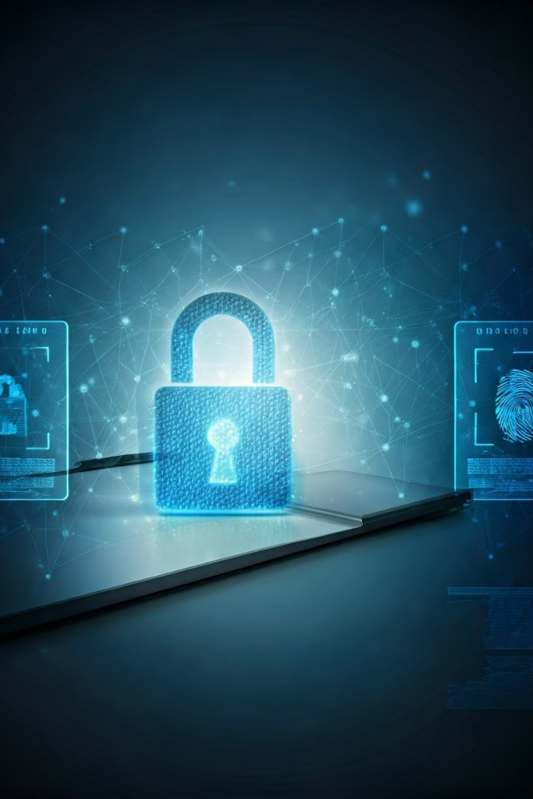
Çevrimiçi Saldırılardan Korunma İpuçları
Güçlü Şifre Oluşturma
Çift Faktörlü Kimlik Doğrulama
Karmaşık ve benzersiz şifreler kullanmak, çevrimiçi hesaplarınızı saldırılardan korur. Sayı, harf ve özel karakterler içeren şifreler oluşturun ve düzenli olarak değiştirin.
Hesaplarınıza ek bir güvenlik katmanı eklemek için çift faktörlü doğrulamayı etkinleştirin. Bu, şifreniz çalınsa bile hesaplarınızın güvenliğini sağlar.
Kişisel Bilgileri Dikkatli Paylaşın
Kimlik bilgilerini, adres ve telefon numaranızı gibi hassas bilgileri çevrimiçi ortamlarda paylaşmayın. Bu tür bilgilerin sızdırılması, saldırılara açık kapı oluşturabilir.

Slide 12
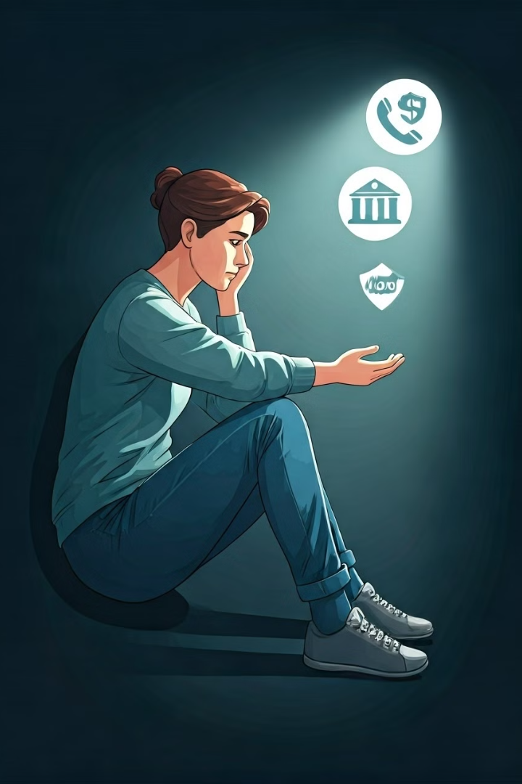
Destek Alınacak Kaynaklar
Uzman Destek Hattı
Sivil Toplum Kuruluşları
Çevrimiçi zorbalık durumunda başvurulabilecek uzman destek hattı gibi yardım hatları, mağdurların güvenli bir şekilde vakaları bildirmesine ve profesyonel rehberlik almasına imkan sağlar.
Siber güvenlik ve çevrimiçi zorbalık alanında faaliyet gösteren sivil toplum kuruluşları, eğitim materyalleri, danışmanlık hizmetleri ve yasal destek sağlayarak mağdurlara yardımcı olur.
Resmi Kurumlar
Kişisel verilerin güvenliği ve çevrimiçi suçlarla mücadele konularında yetkili kamu kurumları, başvuru kanalları açarak mağdurların şikayetlerini iletmelerine ve çözüm bulmalarına yardımcı olur.

Slide 13
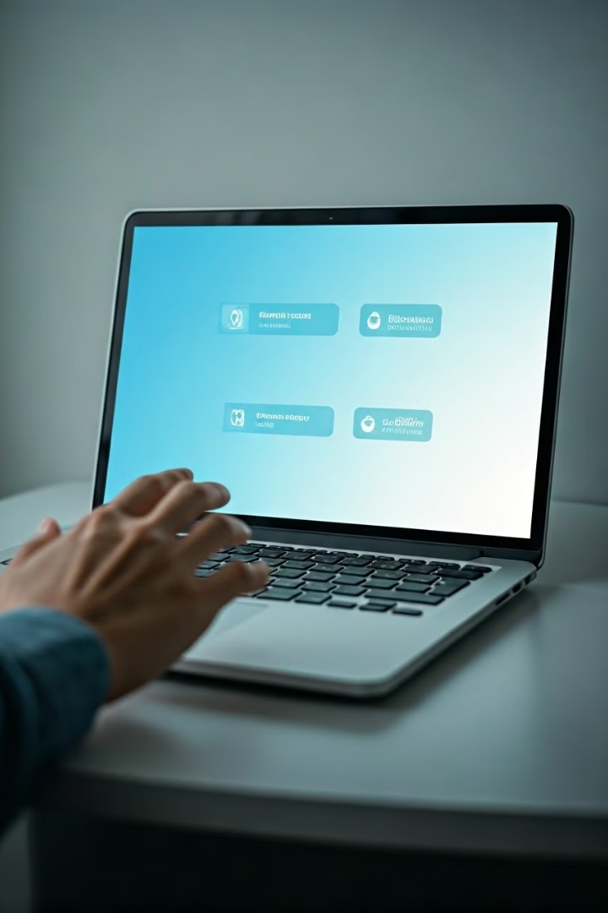
Düzenli güncelleme ve kontrol
1
Yazılımları güncelle
İşletim sisteminiz, tarayıcınız ve güvenlik yazılımlarınız düzenli olarak güncellenmelidir. Bu güncellemeler, yeni güvenlik açıklarına karşı koruma sağlar ve siber tehditlere karşı savunmanızı güçlendirir.
2
Parolalarını kontrol et
Parolalarınızı düzenli olarak değiştirerek güvenliğinizi sağlayın. Güçlü ve benzersiz parolalar oluşturmak, hesaplarınızı hackerlere karşı korumanın en etkili yollarından biridir.
3
Güvenlik ayarlarını incele
Sosyal medya profillerinizin, e-posta hesaplarınızın ve diğer çevrimiçi hesaplarınızın güvenlik ayarlarını düzenli olarak gözden geçirin. Bu, kişisel bilgilerinizin yetkisiz erişime karşı korunmasını sağlar.

Slide 14





Siber Güvenlik için Faydalı Uygulamalar
Güvenli Tarayıcılar
Güçlü Antivirüs
Parola Yöneticisi
İki Faktörlü Kimlik Doğrulama
Tarayıcınızın gizlilik ve güvenlik ayarlarını özelleştirin. Güvenlik uzantıları ekleyerek web sitelerini daha güvenli bir şekilde taramanızı sağlayın.
Bilgisayarınızda ve mobil cihazlarınızda iyi bir antivirüs programı kullanın. Virüs, sızma ve kötü amaçlı yazılımlara karşı koruma sağlar.
Güvenli bir parola yöneticisi kullanarak, karmaşık ve benzersiz parolalar oluşturun ve saklayın. Böylece hesaplarınızı daha güvenli hale getirin.
Çevrimiçi hesaplarınızda iki faktörlü kimlik doğrulamasını etkinleştirin. Böylece hesaplarınızın güvenliğini artırın ve yetkisiz erişimi önleyin.

Slide 15

Sonuç: Güvenliğiniz ve refahınız önceliğimiz
Bu infografik, çevrimiçi tehditlerle başa çıkmanız ve kişisel bilgilerinizin güvenliğini sağlamanız için size rehberlik etmiştir. Siber güvenlik, giderek daha önemli hale gelen bir konu ve siz ve sevdiklerinizin çevrimiçi emniyeti önceliğimizdir.

